Slide 1


Preparazione Questionari
MASSIMO MARIANI 5A INF

Slide 2
Progetto questionari:
Destinazione progetto: OpenDay
Componenti Gruppo : Mariani,Ballabio,Castelli,Molteni,Larovere,Galimberti,Lazzara
In cosa consiste?:
- Programma che simula un questionario a quiz per verificare se sei idoneo a questo tipo di scuola
-Sito web per informazioni aggiuntive e possibilità future.

Slide 3
Compiti
Ricerca stesura e modifica domande per questionario
Diagramma delle classi
Stesura classe vettore(non utilizzata)

Slide 4
Ricerca domande questionario personale
Le domande sono state :
Pensate
Cercate su internet

Slide 5
Ricerca stesura e modifica domande questionario conoscenza
Ricerca domande:
-Domande in base agli argomenti di 3 media
-Domande in base a prove invalsi
-Domande secondo la mia conoscenza

Slide 6
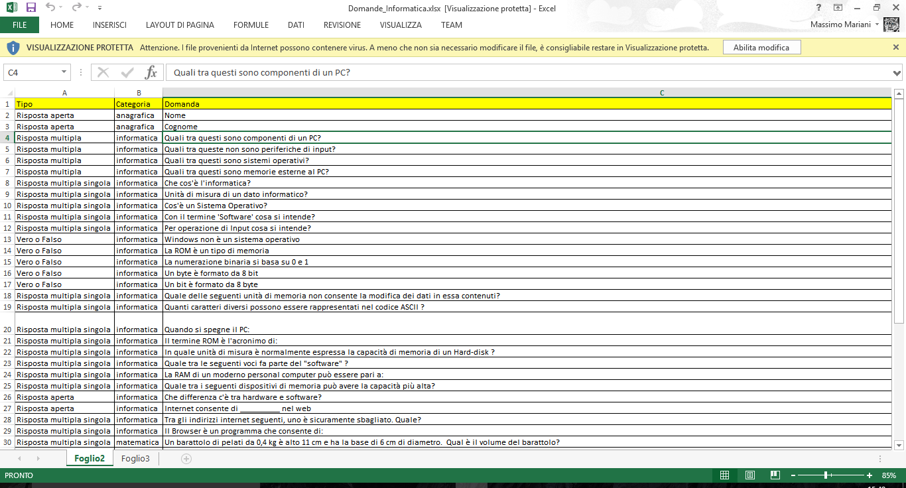
Inserimento domande in Excel
Stesura e modifica in excel

Slide 7
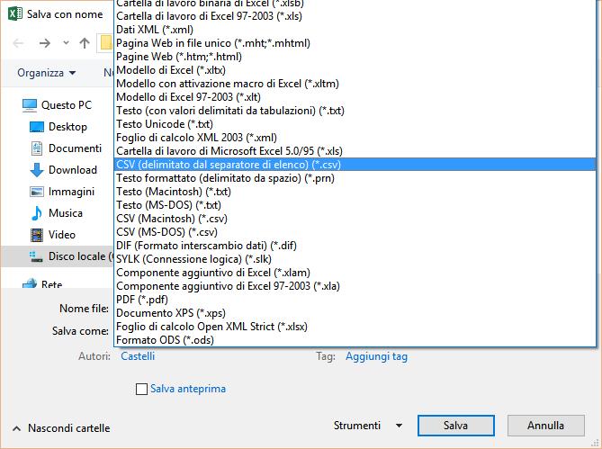
Converisione da Excel a Csv
Facilità nella gestione.

Slide 8
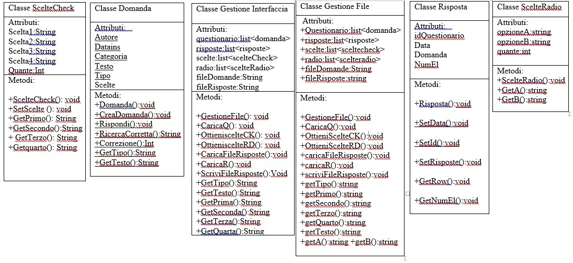
Diagramma delle classi

Slide 9
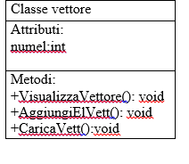
Diagramma Classe vettore
Classe vettore poi integrata nella classe gestioneFile

